Slide 1
第7章 时空权衡
算法思想-空间换时间的技术
  对问题的部分或全部输入做预处理，然后对获得的额外信息进行存储，以加速后面问题的求解——输入增强
  使用额外空间来实现更快和（或）更方便的数据存取——预构造

Slide 2
第7章 时空权衡
时空权衡是指在算法的设计中，对算法的时间和空间作出权衡。
常见的以空间换取时间的方法有：
输入增强
  计数排序
  字符串匹配中的输入增强技术
预构造
  散列法
  B树

Slide 3
7.1 计数排序
针对待排序列表的每个元素，算出列表中大于该元素的元素个数，并把结果记录在一张表中.
  这个“个数”指出了元素在有序列表中的位置
  可以用这个信息对列表的元素排序，这个算法称为“比较计数”

Slide 4
7.1 计数排序-举例
待排序
初始
i=0(62与后面元素比较)
i=1(31与后面元素比较)
i=2(84与后面元素比较)
i=3(96与后面元素比较)
i=4(19与后面元素比较)
i=5(只剩47,结束)
最终
排序后
62 | 31 | 84 | 96 | 19 | 47
0 | 0 | 0 | 0 | 0 | 0
3 | 0 | 1 | 1 | 0 | 0
 | 1 | 2 | 2 | 0 | 1
 |  | 4 | 3 | 0 | 1
 |  |  | 5 | 0 | 1
 |  |  |  | 0 | 2
 |  |  |  |  | 2
3 | 1 | 4 | 5 | 0 | 2
19 | 31 | 47 | 62 | 84 | 96
排序数组中的位置
在每次比较中，哪个元素大，就在哪个元素的对应位置加1
Notes:
i=0(62与后面元素比较，谁大谁加1）

Slide 5
7.1 计数排序-算法
ComparisonCountingSort(A[0..n-1])
//用比较计数法对数组排序
//输入：数组A
//输出：已排序数组S；
for i=0 to n-1 do count[i]=0 // 初始化
for i=0 to n-1 do
for j=i+1 to n-1 do // 第i个元素与第i+1个, …,第n-1个元素比较
if A[i]<A[j] count[j]=count[j]+1 // 对于较大的元素，count加1 else count[i]=count[i]+1
for i=0 to n-1 do S[count[i]]=A[i] // count[i]存储在排序数组位置
return S

Slide 6
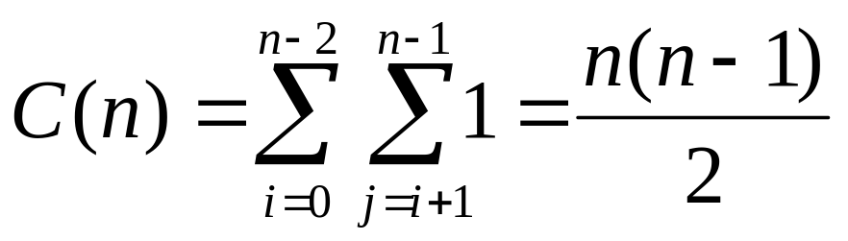
7.1 计数排序-效率
由于需要的额外空间较大，实际应用时，计数排序法很少用到。
计数排序法的一个应用是分布计数，适合于待排序的元素来自于一个已知的小集合的情形。

Slide 7
7.1 计数排序应用-分布计数
该算法执行的键值比较次数和选择排序一样多，并且还占用了线性数量的额外空间，所以几乎不能来做实际的应用
但在一种情况下还是卓有成效的——待排序的元素值来自一个已知的小集合
  如待排序集合只有多个1，2元素（更一般：元素位于下界l 和上界u之间的整数）
  那么我们可以使用计数排序方法，扫描列表中1和2的数目，然后重排列就可以了（只有我们可以改写给定的元素时才成立）

Slide 8
7.1 计数排序应用-分布计数
另一种更现实情况：待排序的数组元素有一些其他信息和键值相关（不能改写列表的元素）
  将A数组元素复制到一个新数组S[0…n-1]中
  A中元素的值如果等于最小的值l，就被复制到S的前F[0]个元素中，即位置0到F[0]-1中
  值等于l+1的元素被复制到位置F[0]至(F[0]+F[1])-1，以此类推。
因为这种频率的累积和在统计中称为分布，这个方法也称为“分布计数”。

Slide 9
7.1 计数排序应用-分布计数
举例
待排序序列：{13，11，12，13，12，12}
分布值：对于该数值，存储最后一位数的地址
注：如果下标从0开始，分布值减1
数组值 11 12 13
频率 1 3 2
分布值 1 4 6

Slide 10
D[0] D[1] D[2] S[0] S[1] S[2] S[3] S[4] S[5]
7.1.1 计数排序应用-分布计数
分布值
已排序数组
未排序数组
A[5]=12
A[4]=12
A[3]=13
A[2]=12
A[1]=11
A[0]=13
1 | 4 | 6
1 | 3 | 6
1 | 2 | 6
1 | 2 | 5
1 | 1 | 5
0 | 1 | 5
 |  |  | 12
 |  | 12
 |  |  |  |  | 13
 | 12
11
 |  |  |  | 13
*排序数组从0开始，分布值减1为该元素在排序数组中的位置

Slide 11
7.1.1 分布计数-伪代码
distributionCounting(A[0..n-1],l, u)
//输入数组A，元素值位于l与u之间
//输出数组S
For j=0 to u-l do D[j]=0 //D数组存储各元素的分布值
For i=0 to n-1 do D[A[i]-l]=D[A[i]-l]+1 // 生成频率
For j=1 to u-1 do D[j]=D[j]+D[j-1] //D[j]: 存储最后一个A[i]的地址
For i=n-1 to 0 do
j=A[i]-l;
S[D[j]-1]=A[i]; // D[j]-1: D数组下标从0开始
D[j]=D[j]-1
Return S

Slide 12
7.1.1 计数排序应用-分布计数
假设数组值的范围是固定的，那么这是一个线性效率的算法
但重点是：除了空间换时间之外，分布计数排序的这种高效是因为利用了输入列表独特的自然属性！

Slide 13
7.2 串匹配中的输入增强技术
字符串匹配问题：要求在一个较长的n个字符的串（称为文本）中，寻找一个给定的m个字符的串（称为模式）。
  蛮力法：简单地从左到右比较模式和文本中每一个对应的字符，如果不匹配，把文本向右移动一格，再进行下一轮尝试，最差效率为O(nm)，随机文本的平均效率O(n)
  输入增强技术：对模式进行预处理以得到它的一些信息，把这些信息存储在表中，然后在给定文本中实际查找模式的时候使用这些信息——Knuth-Morris_Pratt(KMP)算法，Horspool算法和Boyer-Moore(BM)算法

Slide 14
7.2 串匹配中的输入增强技术
Knuth-Morris_Pratt算法和Boyer-Moore算法的主要区别在于：前者是从左到右，后者是从右到左
但因后者更简单，所以我们只考虑Boyer-Moore算法：
  开始的时候把模式和文本的开头字符对齐。如果第一次尝试失败了，把模式向右移。
  只是每次尝试过程中的比较是从右向左的，即从模式的最后一个字符开始
  Horspool算法是Boyer-Moore算法的简化版

Slide 15
7.2.1 Horspool算法
举例： 在文本中查找模式BARBER
  文本为 s₀…… c …… s_{n-1}
  barber
Horspool算法基本思想
  如果模式中所有的字符都匹配成功，就找到了一个匹配子串，就可以停止了
  如果遇到一对不匹配的，把模式右移
  查找方向：从右到左
  假设文本中对齐模式最后一个字符的元素是字符c ,分四种情形讨论。（c是文本的字符，每次比较过程中，第一个比较的字符！！）

Slide 16
7.2.1 Horspool算法
根据对齐模式的最后一个字符c的不同情况确定移动的距离：
  情况1：模式中不存在c，模式安全移动的幅度就是它的全部长度
  情况2：c正好是模式的最后一个字符，但是在模式的其他字符中不包含c，移动的情况：移动幅度等于模式长度m
  情况3：模式中存在c，但它不是模式的最后一个字符，移动时应该把模式中最右边的c和文本中的c对齐
  情况4：c正好是模式的最后一个字符，而且在模式的前m-1个字符中包含c，移动的情况：把模式中前m-1个字符中的c和文本中的c对齐

Slide 17
情况1
  情况1：模式中不存在c，模式安全移动的幅度就是它的全部长度
  J I M _ S A W _ M E _ I N _ A _ B A R B E R S H O P
  B A R B E R
字符c(即“A”)并没有在模式“BARBER”中出现，因此，移动幅度为模式长度(6位)。
“A” 为字符c，对齐模式的最后一个字符，也是每趟第一个比较的字符
  B A R B E R

Slide 18
情况2
  情况2：c正好是模式的最后一个字符，但是在模式的其他字符中不包含c，移动的情况：移动幅度等于模式长度m
  J I M _ S E W _ M E _ I N _ A _ B A R B E R S H O P
  B O T T L E
字符c(即“E”)是模式“BOTTLE”的最后一个字符，但模式前m-1个字符不包含c，因此，移动幅度为m (6位)。
“E” 为字符c
  B O T T L E

Slide 19
情况3
  情况3：模式中存在c，但它不是模式的最后一个字符，移动时应该把模式中最右边的c和文本中的c对齐
  J I M _ S T W _ M E _ I N _ A _ B A R B E R S H O P
  B O T T L E
字符c(即“T”)不是模式“BOTTLE”最后一个字符，但包含在前m-1个字符，因此，把字符c跟前m-1个字符中最右边的“T”对齐。
“T” 为字符c
  B O T T L E

Slide 20
情况4
  情况4：c正好是模式的最后一个字符，而且在模式的前m-1个字符中包含c，移动的情况：把模式中前m-1个字符中的c和文本中的c对齐
  J I M _ S R W _ M E _ I N _ A _ B A R B E R S H O P
  B A R B E R
字符c(即“R”)是模式的最后一个字符，而且在模式的前m-1个字符中包含c，因此，把字符c跟前m-1个字符中最右边的“R”对齐。
“R” 为字符c
  B A R B E R

Slide 21
7.2.1 Horspool算法
考虑在某些文本中查找模式BARBER
s₀s₁ ... c ... s_{n-1}
BARBER
C是什么？
  C是文本字符，不是模式字符
  在文本中，与模式对齐的最后一位字符(即第一个比较的字符)
总结：
  （1）如果模式的前m-1位不存在C，移动幅度等于模式长度
  （2）如果模式的前m-1位存在C，令文本中的C与模式中最右边的C对齐。
思考：模式的移动幅度跟哪些因素有关？
只跟模式中出现的字符相关！！

Slide 22
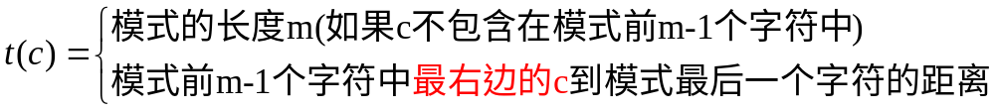
7.2.1 Horspool算法
比起蛮力法每次只移动一个位置，该算法移动的更远
但如果为了移动的更远就需要每次都检查模式中的每个字符，它的优势也会丧失
  时空权衡：预先算出每次移动的距离并把它们存在表中，将距离填入表中的单元格中
  这个表是以文本中所有可能遇到的字符为索引的
  对于每个字符c可用公式算出移动距离t(c)：
  可以看出，移动距离t(c)仅与字符c、模式串相关。

Slide 23
7.2.1 Horspool算法
一个简单算法用来计算移动表中每个单元格的值：
  初始时，把所有的单元格都置为模式的长度m
  然后从左到右扫描模式，将下列步骤重复m-1次
    对于模式中的第j个字符(j=0,…m-2)，将他在表中的单元格改写为m-1-j，这是该字符到模式右端的距离。
例如模式为“BARBER”，那么文本中除了E,B,R, A的单元格分别为1,2,3,4外，其他的都为6。

Slide 24
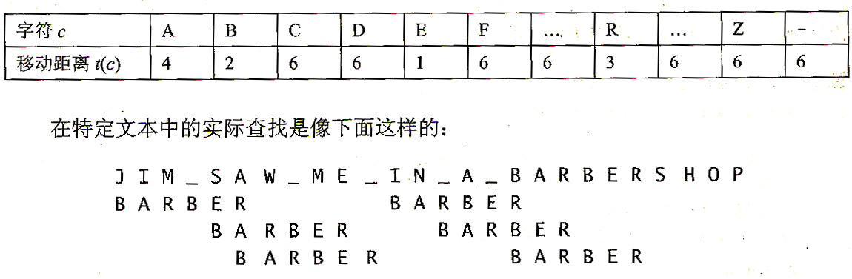
7.2.1 Horspool算法-例子

Slide 25
7.2.1 Horspool算法
第一步：对于给定的长度为m的模式和在模式及文本中用到的字母表，按照上面的描述构造移动表
第二步：将模式与文本的开始处对齐
第三步：重复下面的过程，直到发现了一个匹配子串或者模式到达了文本的最后一个字符以外。
  从模式的最后一个字符开始，比较模式和文本中的相应字符，
  直到：要么所有m个字符都匹配（然后停止），要么遇到了一对不匹配的字符。
  后者，如果c是当前文本中的和模式的最后一个字符相对齐的字符，从移动表的第c列中取出单元格t(c)的值，然后将模式沿着文本向右移动t(c)个字符的距离

Slide 26
7.2.1 Horspool算法
计算每个字符移动的距离
ShiftTable (P[0..m-1])
// 输入模式P[0..m-1]和可能出现字符的字母表 (P数组存储模式)
//输出以字母表中字符为索引的数组table (table:字符移动距离数组)
将table的元素初始化为m //初始化：移动幅度为模式长度
for j=0 to m-2 do // j是模式(p数值)的指针
table[P[j]]=m-1-j //P[j]：模式中的第j个字符
//table[P[j]]：字符P[j]的移动幅度
// m-1-j：字符P[j]到模式尾部的距离
Return table

Slide 27
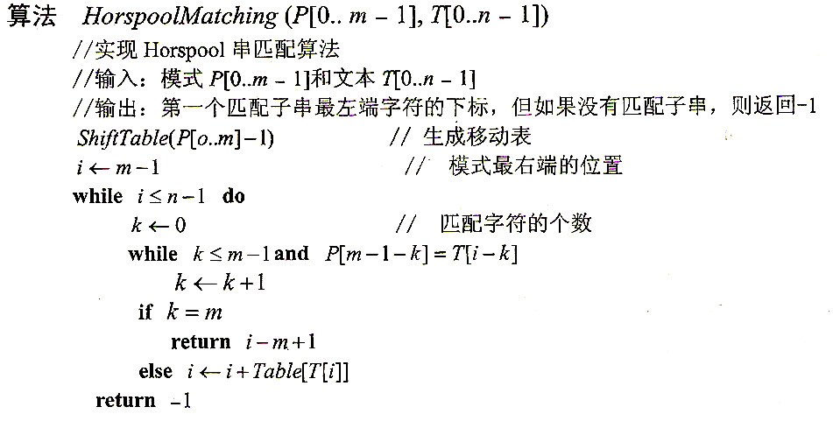
7.2.1 Horspool算法-伪代码

Slide 28
Horspool算法效率分析
Horspool算法的最差效率Θ(mn) why?
对于随机文本，它的效率为Θ(n)

Slide 29
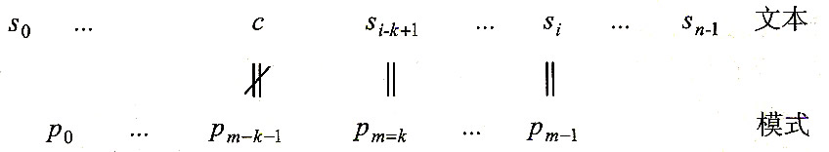

Boyer-Moore(BM)算法
如果在遇到一个不匹配字符之前，如果已经有k(0<k<m)个字符匹配成功，则BM算法与Horspool算法处理不同。
在这种情况下，Boyer-Moore算法参考两个数值来确定移动距离。第一个数值是有文本中的第一个坏字符c所确定，用公式t₁(c)-k来计算其中t₁(c)是Horspool算法用到的预先算好的值，k是成功匹配的字符个数。
c: 在比较过程中，文本的第一个不匹配的字符(与Horspool不同)。

Slide 30
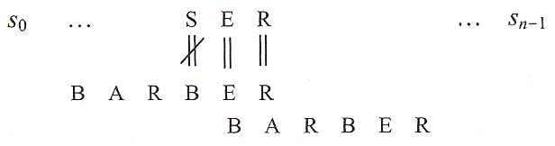
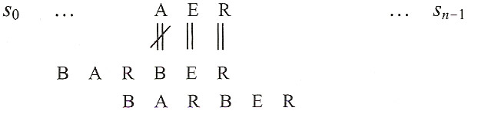
Boyer-Moore算法
t₁(S)-2=6-2=4
t₁(A)-2=4-2=2
d₁=max{t₁(c)-k,1}坏符号移动
Horspool算法：考虑第一个比较的字符（例如：字符R）
BM算法：考虑第一个不匹配的字符（例如：字符S和A）

Slide 31
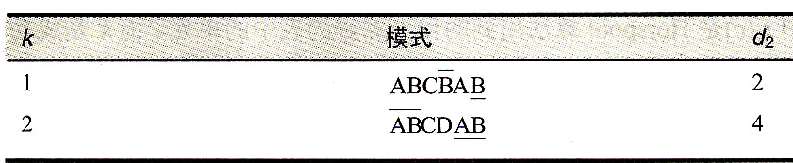
Boyer-Moore算法
第二个数值是由模式中最后k>0个成功匹配的字符所确定。称为好后缀移动
把模式的结尾部分叫做模式的长度为k的后缀，记作suff(k)
情况1：当模式中存在两个以上suff(k)的情况时，移动距离d₂就是从右数到第二个suff(k)到最右边的距离。

Slide 32
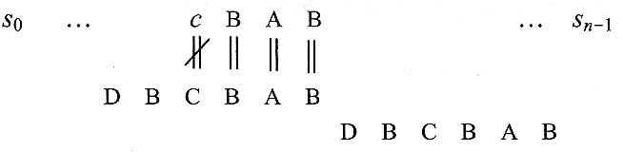
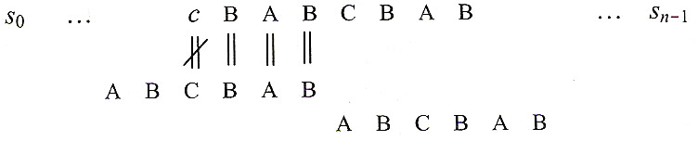
Boyer-Moore算法
情况2：当模式中存在1个suff(k)的情况时：
k=3
移动6次
k=3
移动？次
由于模式中只存在1个suff(k)，按照BM算法，模式应当向右移动6次。但是，据我们观察，事实上只需右移4次，即可匹配成功。

Slide 33
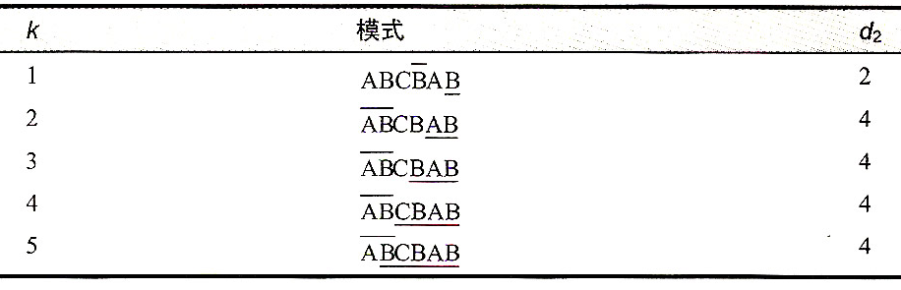
Boyer-Moore算法
为了避免上述情况出现，我们需要找出长度为l<k的最长前缀，它能够和长度同样为l的后缀完全匹配。
如果存在这样的前缀，我们通过求出这样的前缀和后缀之间的距离来作为移动距离d₂的值，否则移动距离就是m
前缀：从模式第一位开始，从左向右找；后缀：从模式最后一位开始，从右向左找； （移动距离：前缀到后缀距离）

Slide 34
Boyer-Moore算法
情况1：对于已匹配的k个字符，如果在模式中存在一个或多个完全匹配的suff(k)。移动距离：从右数到最后一个suff(k)最右边的距离(即把匹配字符与最右边的suff(k)对齐)
情况2：对于已匹配的k个字符，如果在模式中不存在完全匹配的suff(k)。移动距离：在模式头部找前缀，模式尾部找后缀，前缀到后缀的距离。
情况1：存在suff(k)
情况2：不存在suff(k)

Slide 35
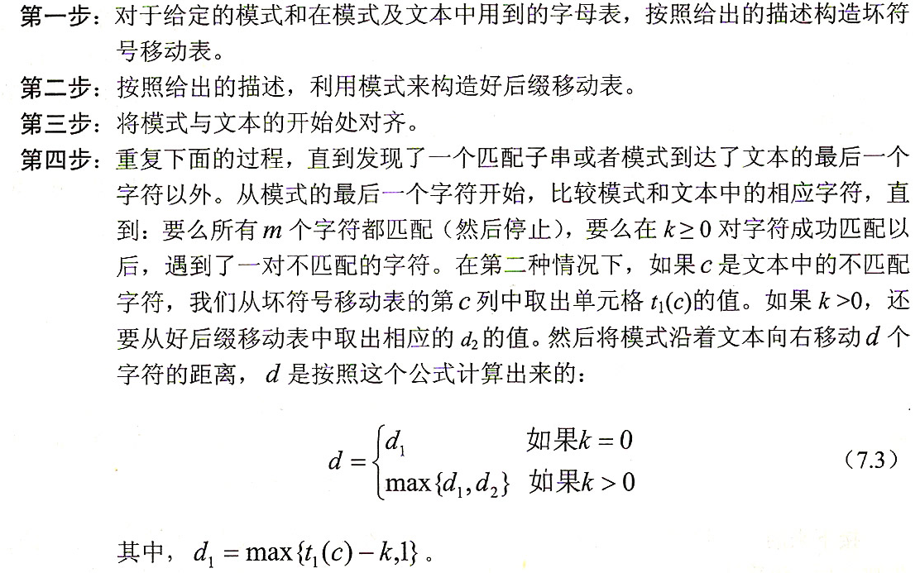
Boyer-Moore算法

Slide 36
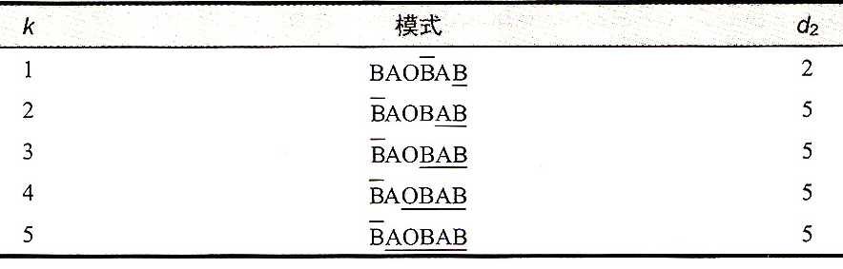
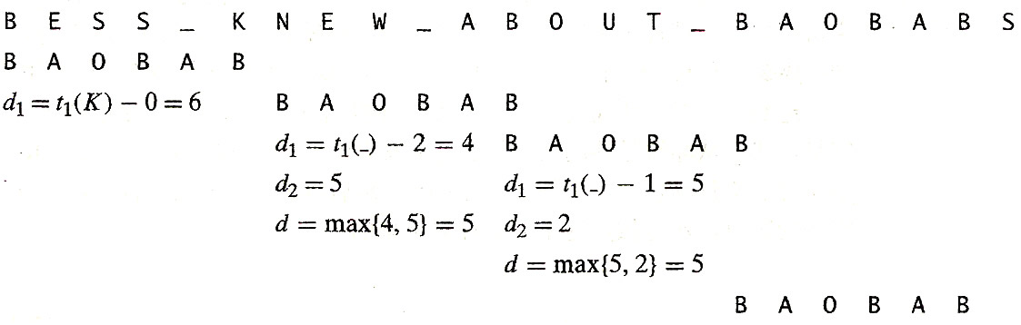
在一个由英文字母和空格构成的文本中查找BAOBAB
坏符号移动表
c | A | B | C | D | ... | O | ... | Z | -
t₁(c) | 1 | 2 | 6 | 6 | 6 | 3 | 6 | 6 | 6
好后缀移动表

Slide 37
字符串匹配算法比较
蛮力法和本章算法比较
  蛮力法：模式串从左往右比较，每次右移1位
  Horspool和BM算法：模式串从右往左比较，每次右移多位
Horspool和BM算法比较
  Horspool：
    在文本中第一个比较的字符（即模式串最右边对应的文本字符）
  BM算法：
    在文本中第一个匹配失败的字符+成功匹配的字符数量(d₁)
    在模式串中，头部前缀是否能与尾部后缀匹配？ (d₂)

Slide 38
数值查找算法
1. 顺序查找 --- O(n)
2. 折半查找 --- O(logn)
3. 插值查找 --- O(loglogn)
思考：有没有更快的查找算法？
4. 散列法
5. B树

Slide 39
思考题
给定无序数组{23,12,16,46,36,22,15,9,11,10, 35,43,31,14, 25,3,6,27}, 需要查找的keyword为25，如何实现25的快速查找？
（1）顺序查找：查找的时间复杂度为 θ(n)
（2）先排序，再折半查找
  排序：快速排序 θ(1.38 nlog₂n)
  查找： θ(log₂n)
  问题：如何设计算法，使查找时间效率小于θ(log₂n)？

Slide 40
散列法
考虑一种非常高效的实现字典的方法
  字典是一种抽象数据类型，即一个在其元素上定义了查找、插入和删除操作的元素集合
  集合的元素可以是容易类型的，一般为记录
散列法的基本思想是：把键分布在一个称为散列表的一维数组H[0…m-1]中。
  可以通过对每个键计算某些被称为“散列函数”的预定义函数h的值，来完成这种发布
  该函数为每个键指定一个称为“散列地址”的位于0到m-1之间的整数

Slide 41
散列法
散列函数需要满足两个要求：
  散列函数需要把键在散列表的单元格中尽可能均匀地分布（所以m常被选定为质数，甚至必须考虑键的所有比特位）
  散列函数必须容易计算
散列的主要版本：
  开散列（分离链）：当多个元素的散列地址相同时，存储在同一散列地址的单链表中
  闭散列（开式寻址）：当多个元素的散列地址相同时，向后寻找下一个空闲单元来存储

Slide 42
开散列（分离链）
开散列：当多个元素的散列地址相同时，存放于同一散列地址的单链表中
键被存储在附着于散列表单元格上的链表中，散列地址相同的记录存放于同一单链表中
查找时：首先根据键值求出散列地址，然后在该地址所在的单链表中搜索；

Slide 43
开散列（分离链）
查找效率取决于链表的长度，而这个长度又取决于字典和散列表的长度以及散列函数的质量
  若散列函数大致均匀地将n个键分布在散列表的m个单元格中，每个链表的长度大约相当于n/m个
  比率α=n/m称为散列表的负载因子
    一般我们希望负载因子不要和1差太远
    如果太小就意味着有很多空链表；如果太大就使链表太长
    如果和1相差无几的话就能到达惊人的效率：平均只要一两次比较就能完成查找

Slide 44
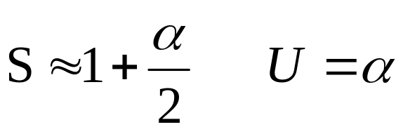
开散列（分离链）效率分析
成功查找和不成功查找中平均需检查的个数S和U：
  α=n/m，n个键分布在散列表的m个单元格中，每个链表的长度大约相当于n/m个
之所以能得到这样卓越的效率，不仅是因为这个方法本身就非常精巧，而且也是以额外的空间为代价的

Slide 45
闭散列（开式寻址）
所有的键值都存储在散列表本身中，而没有使用链表（这表示表的长度m至少必须和键的数量一样大）
解决碰撞：有多种方法，例如线性探测
线性探测构造散列表思想(给定关键词k和散列函数h)：
  计算h(k)，如果h(k)为空，查找失败；
  如果h(k)为非空
    k和h(k)所指示单元格的键值相同，查找成功；
    否则， K与下一个单元格比较，直至遇到一个匹配的键，或遇到一个空的单元格，或完成与数组所有元素的比较

Slide 46
所有键都存储在散列表本身，采用线性探查解决冲突，即碰撞发生时，如果下一个单元格空，则放下一个单元格，如果不空，则继续找到下一个空的单元格，如果到了表尾，则返回到表首继续。
(1) A, B, C, …, Z分别用1,2,3,…,26表示，例如: AND=1+14+4=19
(2) 散列地址=mod(健值,散列表长度)，例如: AND的地址为 mod(19,13)=6
键 | A | FOOL | AND | HIS | MONEY | ARE | SOON | PARTED
散列地址 | 1 | 9 | 6 | 10 | 7 | 11 | 11 | 12
0 | 1 | 2 | 3 | 4 | 5 | 6 | 7 | 8 | 9 | 10 | 11 | 12
 | A
 | A |  |  |  |  |  |  |  | FOOL
 | A |  |  |  |  | AND |  |  | FOOL
 | A |  |  |  |  | AND |  |  | FOOL | HIS
 | A |  |  |  |  | AND | MONEY |  | FOOL | HIS
 | A |  |  |  |  | AND | MONEY |  | FOOL | HIS | ARE
 | A |  |  |  |  | AND | MONEY |  | FOOL | HIS | ARE | SOON
PAETED | A |  |  |  |  | AND | MONEY |  | FOOL | HIS | ARE | SOON

Slide 47
闭散列（开式寻址）
插入和查找：简单而直接
删除操作：“延迟删除”，用一个特殊的符号来标记曾被占用过的位置，以把它们和那些从未被占用过的位置区别开来

Slide 48
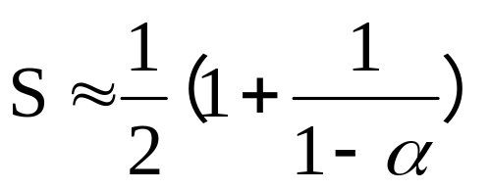
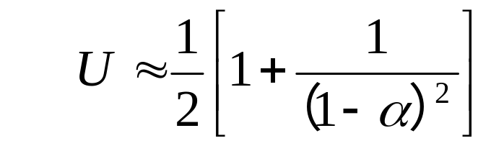
闭散列（开式寻址）效率分析
在查找成功(S)和查找失败(U)情况下，闭散列（开式寻址）效率，散列表的规模越大，近似值越精准
  α=n/m，n个键分布在散列表的m个单元格中，每个链表的长度大约相当于n/m个

Slide 49
思考题
给定一个已排序数组，该数组的元素个数为100万，如何实现快速数值查找？
如果用折半或者插值查找，需要把数据全部存储在内存，对内存容量要求高！！

Slide 50
7.4 B树
B树：所有的数据记录（或者键）都按照键的升序存储在叶子中；它们的父母节点作为索引
  每个父母节点包含n-1个有序的键K₁<…<K_{n-1}
  这些键之间有n个指向子女的指针，使得子树T₀中的所有键都小于K₁，子树T₁中的大于等于K₁小于K₂，以此类推

Slide 51
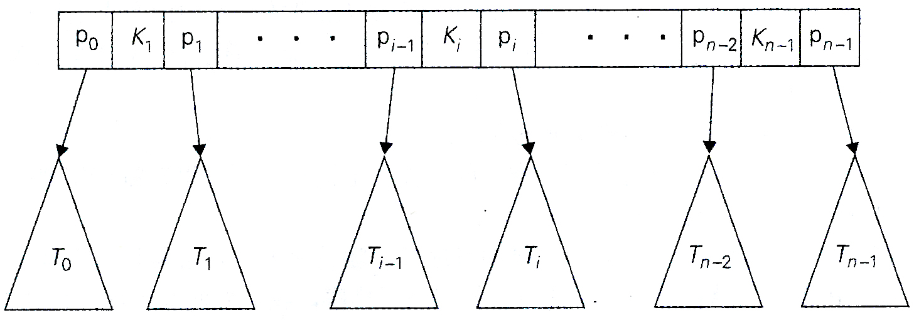
7.4 B树
在B树中，所有的数据记录都按照键的增序存储在叶子中，它们的父节点作为索引。

Slide 52
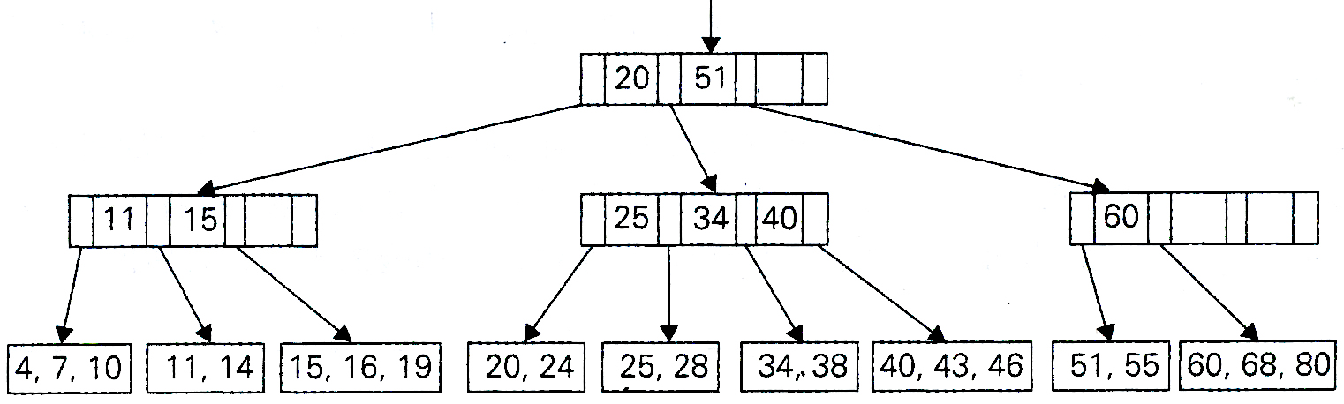
7.4 B树
B树
14
二叉查找树
7
15
4
11
16
19
10

Slide 53
7.4 B树
一棵次数为m≥2的B树必须满足下面这些特性：
  它的根要么是一个叶子，要么具有2到m个子女
  除了根和叶子以外的每个节点，具有m/2到m个子女
  这棵树是（完美）平衡的，也就是说，它的所有叶子都是在同一层上

Slide 54
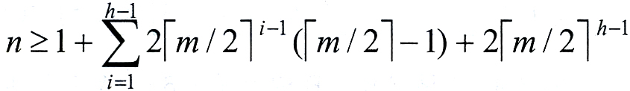
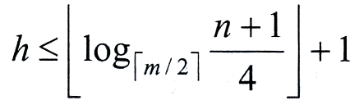

B树
在查找键给定的某条记录中，需要访问多少个B树节点？
对于任何包含n个节点、次数为m、高度为h>0的B树来说，有：

Slide 55
应用B树：磁盘访问
当一个文件包含 1亿条记录时(n= 1亿) ：
次数m | 50 | 100 | 250
h 上界 | 6 | 5 | 4

Slide 56
本章小结
空间换时间技术有两种主要的类型：输入增强和预构造。
分布计数是一种特殊方法，用来对元素取值来自于一个小集合的列表排序。
串匹配的Horspool算法是Boyer-Moore算法的简化，都以输入增强技术为基础，且从右向左比较模式中的字符。
散列是一种非常高效的实现字典的方法，分为开散列和闭散列，其中必须采用碰撞解决机制。
B树是一棵平衡查找树。

